Slide 1
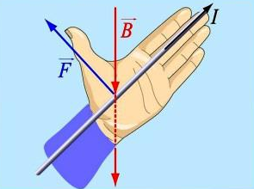


Електромагнетна сила (магнетна сила)
B
Јавља се када се проводник са струјом налази у туђем магнетном пољу.
Правац и смјер струје се одређује правилом лијеве руке. Отворена лијева шака се постави тако да су прсти у правцу струје, магнетно поље увире у длан онда палац показује смјер силе.
F
θ
I
$$l$$
$$F=B∙I∙l∙\sin{(θ)}$$

Slide 2
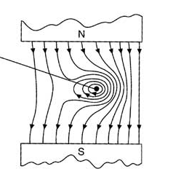
Сила је најјача када су поље и стурја нормални (90°) а 0 ако су паралелни.
Правац силе се може такође одредити тако што се види на којој страни проводника је укупно магненто поље слабије. Сила ће гурати проводник према слабијем дијелу поља.
F

Slide 3
B
B
I
I
F
I
I
F
F
F

Slide 4
B
F
B
F
I
I
F
I
B
B
B
B
v
B
B
B
+
B
F
v
F
F
I
F
+
B
v
v
F
B
B
F
I
+
B
+
B
B

Slide 5
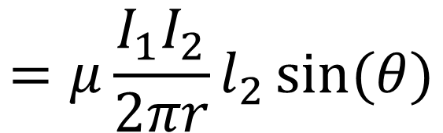

Електродинамичка сила
Јавља се између два проводника кроз које тече струја.
B₂
B₁
B₁
F₂₁
I₁
I₂
F₁₂
I₁
I₂
F₂₁
F₁₂
Ако струје теку у истом смјеру, проводници се привлаче.
Ако теку у супротним смјеровима, проводници се одбијају.
B₂
$$=μ\frac{I_{1}I_{2}}{2πr}l_{2}\sin{(θ)}$$
$$F_{12}=B_{1}l_{2}I_{2}\sin{(θ)}$$

